Slide 1
Муниципальное общеобразовательное учреждение «Начальная школа-детский сад для обучающихся, воспитанников с ограниченными возможностями здоровья №98 «Хрусталик»
Музей «Путешественники в историю»
Руководитель музея Е.В. Пятышева

Slide 2
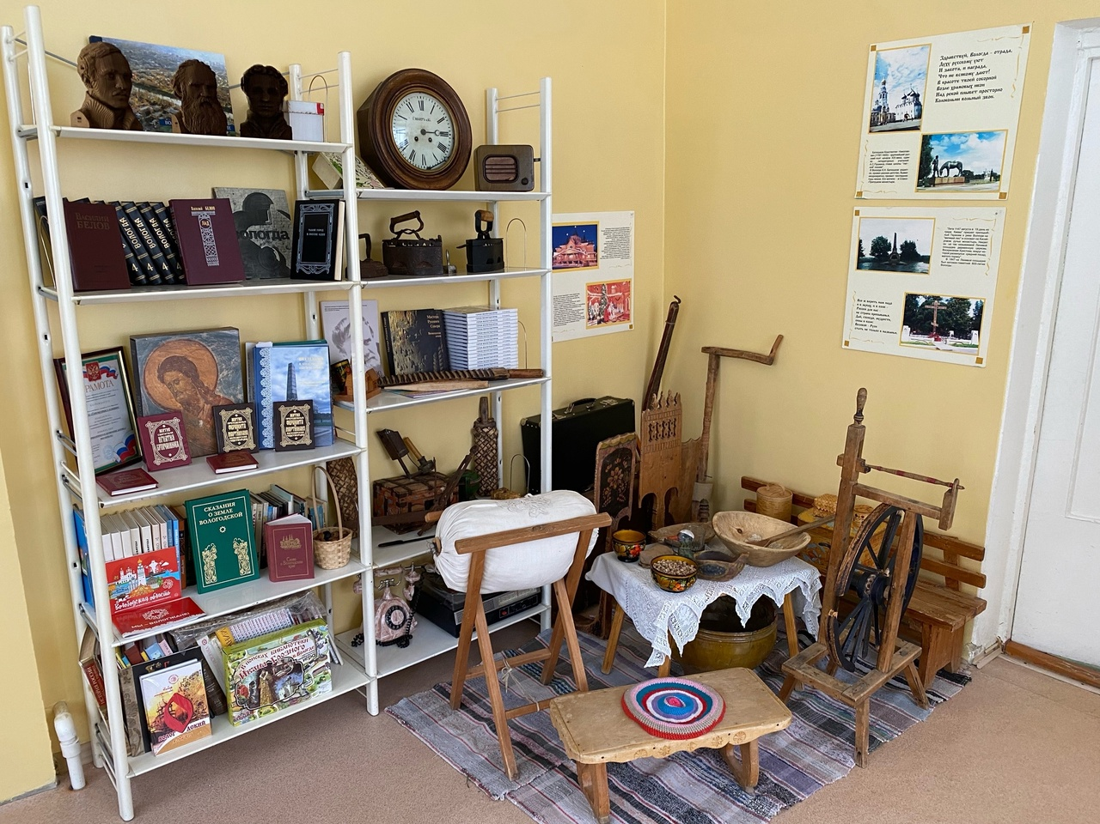
Общий вид музея «Путешественники в историю»

Slide 3
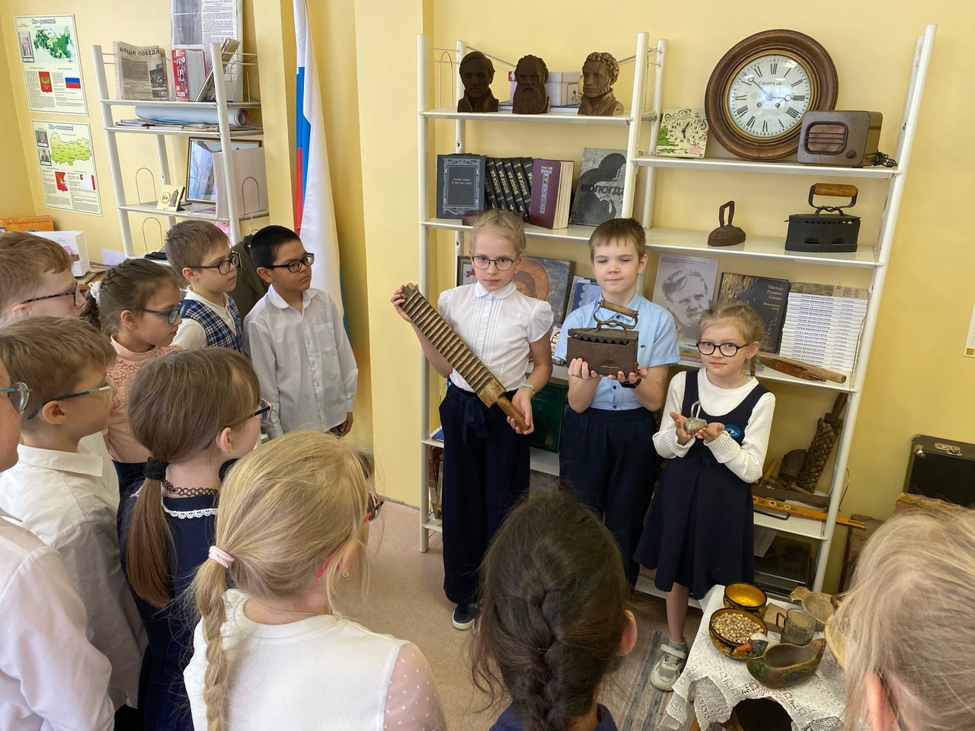
«Юные экскурсоводы»

Slide 4
«Коллекция утюгов»

Slide 5
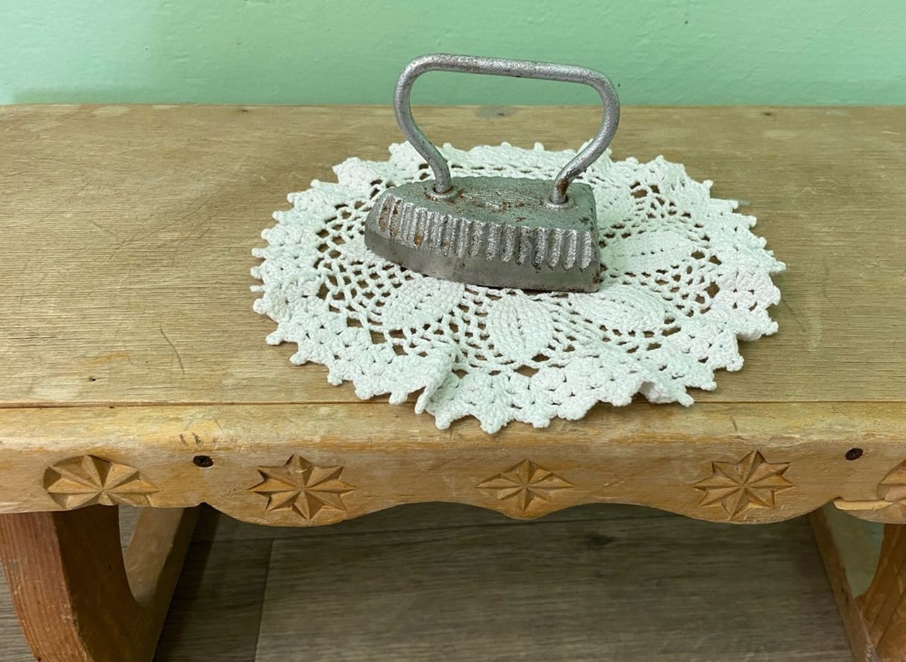
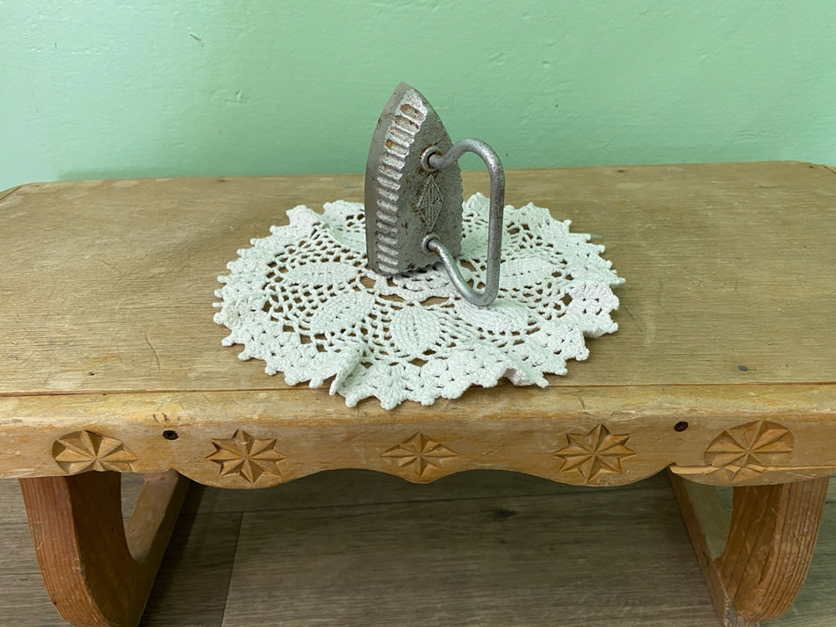
Литой чугунный утюг «Утюжок – малышка» (Кичменского - Городецкого района, деревня Некипелово)

Slide 6
Экспозиция «Вологда военная»

